Slide 1
Kể chuyện
Tuần 11 : bà cháu
Lớp 2.

Slide 2
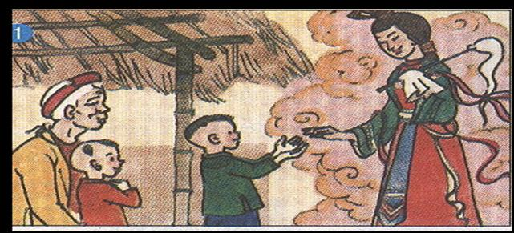
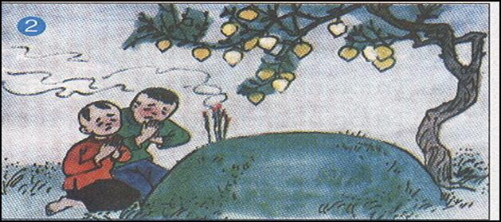
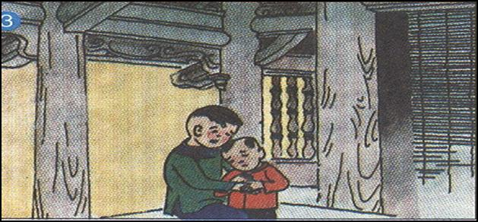
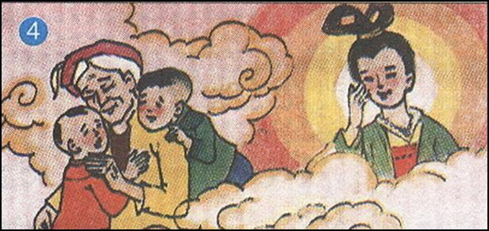
1.Dùa vµo tranh, kÓ l¹i tõng ®o¹n c©u chuyÖn Bµ ch¸u:
2. Kể lại toàn bộ câu chuyện

Slide 3
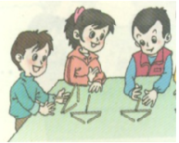
Kể chuyện theo tranh
Việc 1: Em và bạn quan sát tranh, cho biết mỗi tranh ứng với đoạn nào trong câu chuyện.
Việc 2: Em và bạn dựa vào 4 tranh, kể lại 4 đoạn của câu chuyện.
Việc 3: Em và bạn dựa vào tranh, kể lại cả câu chuyện Bà cháu.

Slide 4
Tiêu chí đánh giá
Nội dung:
- Kể đúng từng đoạn và cả câu chuyện
2. Diễn đạt:
- Lời kể rõ ràng, tự nhiên
3. Cách thể hiện:
Giọng kể phù hợp với nhân vật
Biết kết hợp lời kể với nét mặt và điệu bộ

Slide 5
Kể chuyện theo tranh
Việc 1: Em và bạn quan sát tranh, cho biết mỗi tranh ứng với đoạn nào trong câu chuyện.
Việc 2: Em và bạn dựa vào 4 tranh, kể lại 4 đoạn của câu chuyện.
Việc 3: Em và bạn dựa vào tranh, kể lại cả câu chuyện Bà cháu.

Slide 8
Chúc các con luôn
chăm ngoan!

